Slide 1
Dopplereffect
1. Bewegende bron (subsoon)
2. Geluidsbarrière
3. Bewegende bron (supersoon)
4. Frequentie en intensiteit
5. Twee simulaties (één met geluid)
6. Dopplereffect bij licht
7. Einde
© www.agtijmensen.nl 15102018

Slide 2
Dopplereffect

Slide 3
Dopplereffect
a
In A zendt de bron een (blauwe) cirkelgolf uit
b
c
d
Terwijl het geluid van A naar a gaat . .
A
B
C
D
E
gaat de bron van A naar E!

Slide 4
λ₂ > λ
W₁ neemt een kleinere λ₁ waar, dus een grotere f
W₂
W₁
λ₂
λ₁
W₂ neemt een grotere λ₂ waar, dus een grotere f
λ₁ < λ

Slide 5
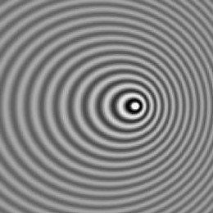
Dopplereffect in water bij bewegende bron
Dobber gaat met f_{w,1} > f_{b} op en neer.
f_{b}
Geen Doppler
Effect.
Bron nadert niet.
Dobber gaat met f_{w,2} < f_{b} op en neer.

Slide 6
v_{bron} = v_{golf}
Schokgolf,
amplitude groot

Slide 7
v_{bron} > v_{golf}
a
b
c
d
A
B
C
D
E
Boeggolf

Slide 8
Boeggolf

Slide 9
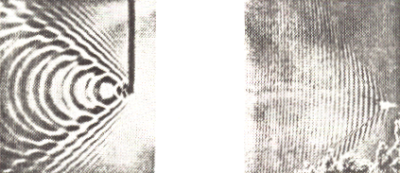
Boeggolf . . .
in een golfbak
bij een boot

Slide 10
Simulatie bewegende trillingsbron
Klik op bovenstaande link

Slide 11
f_{w} = waargenomen frequentie in Hz
f_{b} = frequentie die bron uitzendt in Hz
v = snelheid van de (geluids)golf in m/s
v_{b} = snelheid van de geluidsbron in m/s
langs de lijn bron-waarnemer!
Bij naderen: f_{w} . . f_{b} dus gebruik je v/(v . . v_{b})
>
-
Bij verwijderen: f_{w} . . f_{b} dus gebruik je v/(v . . v_{b})
<
+

Slide 12
Geg.: f_{b} = 1,00 kHz,
v = 340m/s, v_{b} = 40,0 m/s
Gevr.: f_{w}
Naderen:
f_{w} = 1,0.10³.340m/(340 – 40) = 1,13 kHz
Verwijderen:
f_{w} = 1,0.10³.340m/(340+40) =0,895kHz
Jij
Δf = -0,105 kHz
F_{w} in kHz
1,13
1,00
0,895
Δf = +0,13 kHz
₀
_{x}

Slide 13
Voorbeeld:
Een automotor brengt een toon van 1,0 kHz voort en rijdt met 50 m/s van je af.
Bereken de waargenomen frequentie
De bron rijdt van je weg dus f_{w} wordt lager dan f_{b}
fw = f_{b}. v/(v-v_{b}) =
1,0 . 340/(340 – -50)
f_{w} = 0,87 kHz
Dus f_{w} is inderdaad lager dan f_{b}.

Slide 14
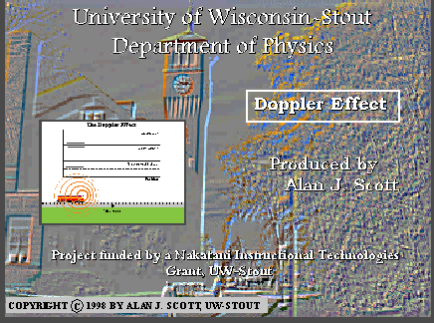
Dopplereffect met geluid: I en f_{w} grafieken

Slide 15
Vliegtuigje met 40 m/s op 500 m hoogte
v_{b}’=0,1
v_{b}’=36
v_{b} = 40
v_{b}’=39
v_{b}’=36
jij
-2000m
-1000m
-1m
1000m
Hoe lager het vliegtuig vliegt, des te steiler verloopt de daling!
Bij naderen wordt v_{b}’(de snelheid langs de lijn bron-waarnemer) steeds kleiner!
Bij verwijderen wordt vb’( de snelheid langs de lijn bron-waarnemer) steeds groter!

Slide 16
Grafieken
Bron passeert waarnemer op afstand
Bron passeert waarnemer rakelings
f_{w}
L
Waargenomen geluidsniveau
f_{b}
afstand bron tot w

Slide 17
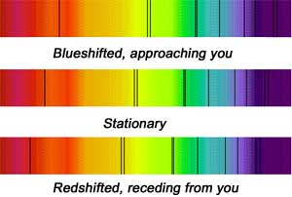
Dopplereffect bij licht:
1.
f_{w}
2.
Dit licht zendt de ster uit
f_{b}
3.
f_{w}
2. f_{b}: Bij rood hoort een kleine f, bij blauw hoort een grote f.
1. Bron nadert: f_{w} > f_{b}: Blauwverschuiving.
3. Bron verwijdert zich: f_{w} < f_{b}: Roodverschuiving.

Slide 18
Einde

